Slide 1


19-25 Eylül
Dünya Şeker Tüketimine Dikkat Haftası
İzmir İl Milli Eğitim Müdürlüğü
İSGB Sağlık Hizmetleri

Slide 2

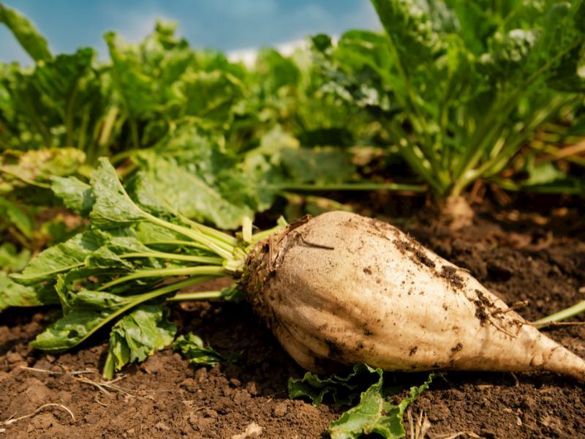
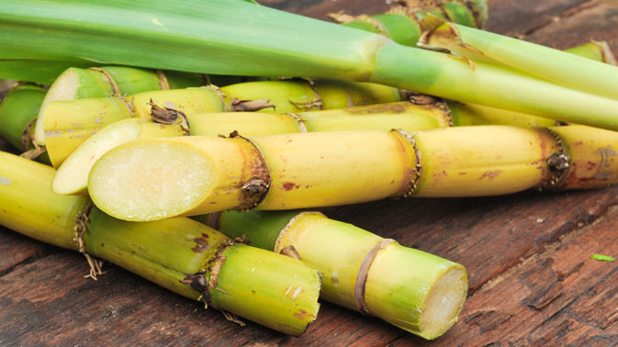
Şeker dediğimizde akla ilk beyaz şeker/ sofra şekeri dediğimiz sakkaroz gelir.
Şeker yiyecek ve içeceklere tat vermek, kıvamını ayarlamak amacıyla kullanılır.
Çoğu bitkide bulunur ama sofra şekeri elde edilebilecek kadar çok şeker içeren iki bitki vardır.
Şeker kamışı ve şeker pancarı
Dünya'daki şekerin %70'i şeker kamışından üretilir.

Slide 3
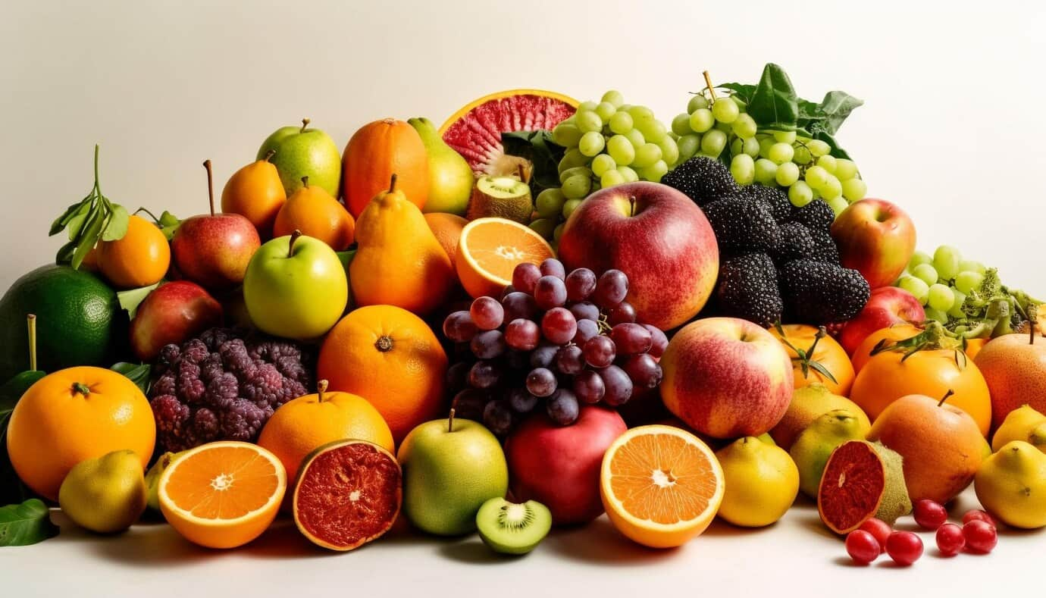
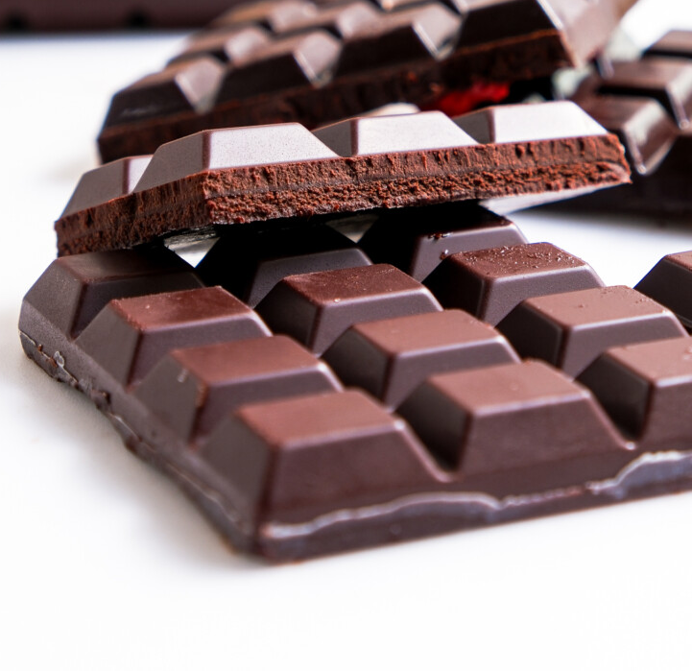
1-Yiyeceklerde doğal olarak aldığımız şekerler, sütte bulunan laktoz, meyvelerde bulunan fruktoz vb.
2-İlave (eklenen) şeker kaynakları: Kek, çikolata, meşrubat gibi yiyecek ve içecekler. Beyaz şeker, esmer şeker, glukoz/fruktoz şurubu gibi sonradan eklenmiş şeker içeren ürünler.

Slide 4

ŞEKER ORANI YÜKSEK BESİNLER NELERDİR?
-Hamur işi (kek, pasta, kurabiye, bisküvi, şerbetli hamur tatlıları) ve sütlü tatlılar
-Reçel, marmelat, bal, pekmez
-Gazlı içecekler, limonata, şekerli meyve içecekleri
-Dondurma, sütlü/sütsüz buzlu ürünler
-Çikolata, gofret, şekerlemeler
Sağlık Bakanlığı Türkiye Beslenme Rehberi, 2015

Slide 5

Şeker ve şeker ilave edilmiş besinlerin fazla tüketimi
-Obezite
-Kardiyovasküler hastalıklar
-Diş çürükleri
-Tip 2 diyabet
-Böbrek hastalıkları
Ve bazı metabolik sorunlara neden olabileceği için tüketimi azaltılmalıdır.

Slide 6

Türkiye Beslenme ve Sağlık Araştırması (2017)
sonuçlarına göre ülkemizde 15 yaş üstü bireylerde
obezite sıklığı %31.5

Slide 7
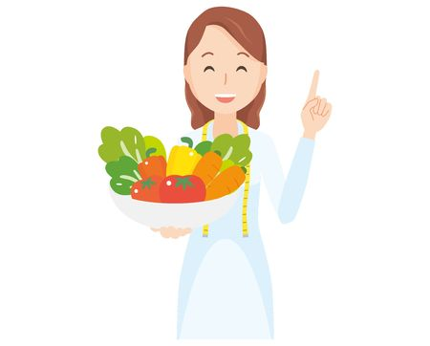
Ambalajlı tüketime sunulan gıdalarda etiket bilgisi okunarak benzer gıdalarda şeker içeriği daha düşük olanlar tercih edilmeli; şeker içeren yiyeceklerin porsiyonları azaltılmalıdır.
Etiketinde “ilave şeker içermez” ibaresi olan şeker ilave edilmemiş olanlar tercih edilmelidir.

Slide 8

Tükettiğim ürünün şekeri yüksek mi nereden anlarım?
100 gr Üründeki Şeker Miktarı | Şeker Oranı
15 gr’dan fazla | YÜKSEK!
5-15 gr arası | ORTA
5 gr ve daha az | DÜŞÜK

Slide 9
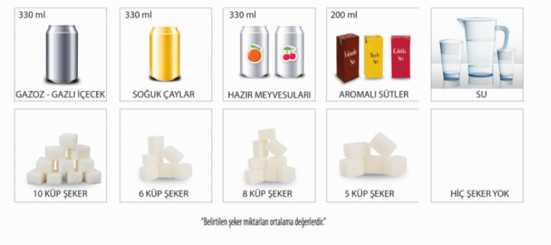

Slide 10


Dünya Sağlık Örgütü şekerin düşük oranda tüketilmesini, toplam enerji alımının %10’u geçmemesini hatta mümkünse %5’in altına düşürülmesini önermektedir.
Bu da kabaca enerji ihtiyacı ortalama 2000 kalori olan bir kişi için 100 kalori (%5) yapmakta olup yaklaşık 25 gr şekere tekabül etmektedir.

Slide 11
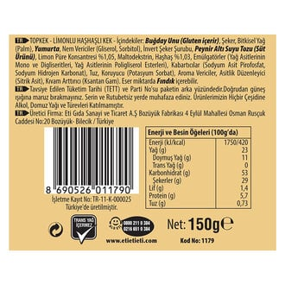
Markette satılan kekin besin değerlerine bakalım
100 gr 29 gr şeker içeriyor.
1 kek 35 gr.
Bir kek yediğimizde 10 gr şeker tüketmiş oluyoruz.

Slide 12
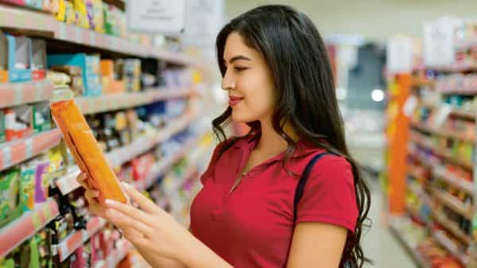
Ambalajlı ürünlerin etiketinde;
-Beyaz/kahverengi şeker
-Glukoz şurubu,
-Dekstroz
-Fruktoz şurubu
-Mısır şurubu
ifadelerini gördüğümüzde o ürünün sonradan eklenmiş şeker içerdiğini anlamalıyız ve tüketimini azaltmalıyız.

Slide 13
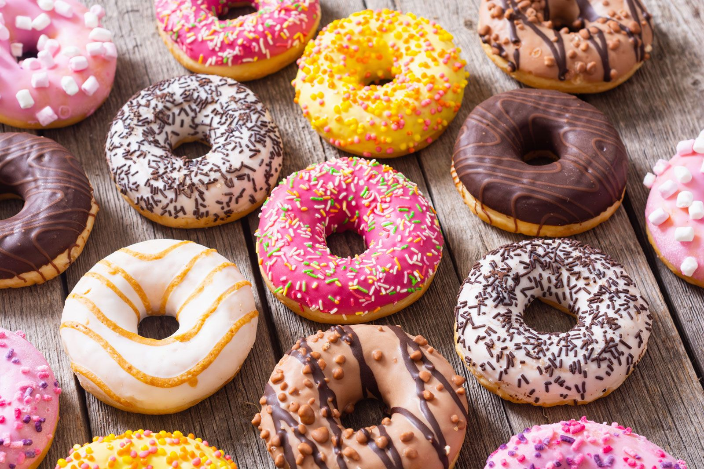
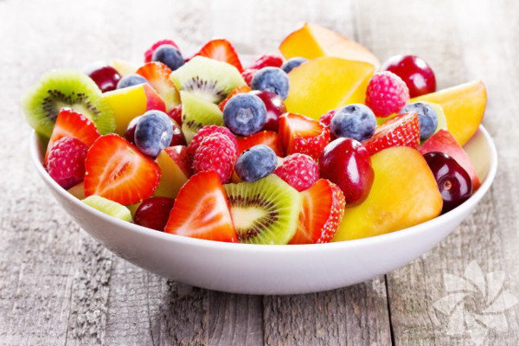

Sağlıklı bir hayat için şeker tüketimini azaltalım

Slide 14

Dinlediğiniz için teşekkürler…

Slide 15
KAYNAKÇA
Sağlıklı Beslenme Ve Hareketli Hayat İşbirliği Platformu
Türkiye Şeker Tüketimini/ Kullanımını Azaltma Rehberi
https://ekutuphane.saglik.gov.tr
T.C. Sağlık Bakanlığı Türkiye Beslenme Rehberi (TÜBER 2022)

